Slide 1
Bildergalerie:
Tropische Früchte

Slide 2
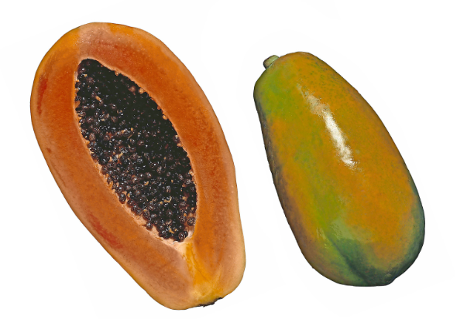
Papaya
Die Papaya wird hauptsächlich in Indien, Brasilien, Mexiko und Indonesien angebaut. Die Papaya ist sehr saftig und schmeckt süß. Auf Hawaii wurde der Anbau durch einen Pflanzenvirus stark gefährdet. Seit rund 20 Jahren werden daher gentechnisch veränderte Papayas angebaut, gegen die die Viren nichts ausrichten können.

Slide 3
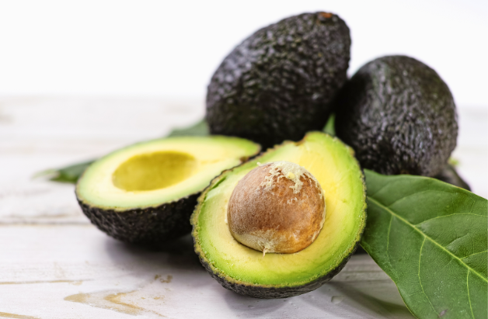
Avocado
Ursprünglich kommt die Avocado aus Mittelamerika, sie wird mittlerweile aber auch rund ums Mittelmeer angebaut. Die größten Anbaugebiete sind aber weiterhin Mexiko und die Dominikanische Republik. Die schwierige Zucht lohnt sich oft nur für große Farmen.

Slide 4
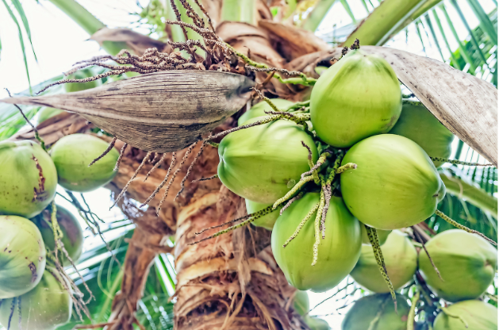
Kokosnuss
Die Kokosnuss wächst auf Palmen, vor allem in Indonesien und Sri Lanka. Neben dem Fruchtfleisch sind auch das Kokosöl oder die Kokosmilch äußerst beliebt. Die Anbauflächen in der Karibik sind wegen Stürmen, Dürren und einer Palmenkrankheit in den letzten Jahren stark geschrumpft.

Slide 5
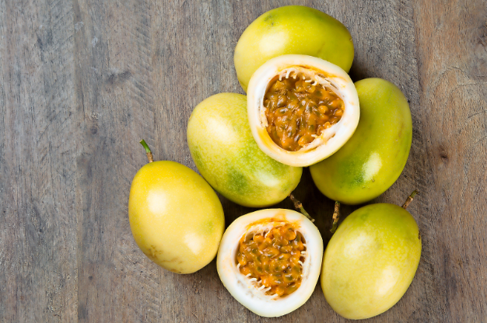
Maracuja
Die Maracuja stammt aus Brasilien, Paraguay oder Argentinien und wird häufig mit der Passionsfrucht verwechselt. Die Maracuja ist aber etwa doppelt so groß wie die Passionsfrucht und schmeckt säuerlich. In Ecuador zum Beispiel haben sich Kleinbäuerinnen und Kleinbauern organisiert und bauen die Frucht gemeinschaftlich an.

Slide 6
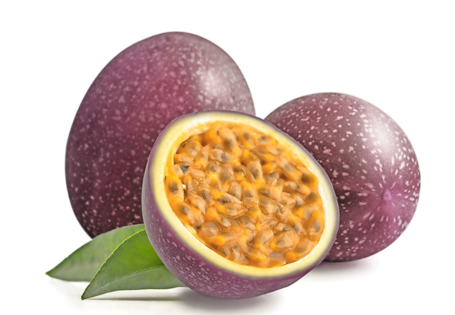
Passionsfrucht
Wie die verwandte Maracuja stammt sie aus Südamerika. Sie schmeckt sehr süßlich. In der Dominikanischen Republik trägt sie zur Verbesserung der wirtschaftlichen Lage der Bäuerinnen und Bauern bei.

Slide 7
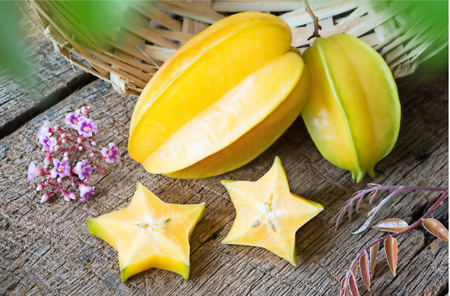
Sternfrucht
Die Sternfrucht kommt aus Südostasien und wird hauptsächlich in Malaysia angebaut. Durch die wirtschaftliche Bedeutung wird sie heute jedoch auch in vielen anderen tropischen Gebieten gepflanzt. Die Früchte werden etwa 10 bis 15 cm lang und haben einen Durchmesser von 6 cm.

Slide 8
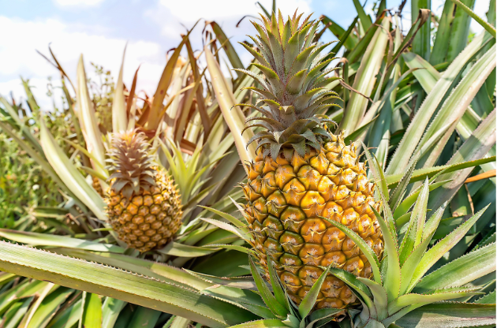
Ananas
Die Ananas kommt ursprünglich aus Südamerika. Heute sind Costa Rica, Brasilien und die Philippinnen die größten Produzenten. Für Ananas-Plantagen wurden große Flächen im Regenwald abgeholzt. Kleinbäuerlicher und kleinflächiger Anbau ist besser für die Umwelt als der Anbau in großen Monokulturen.

Slide 9
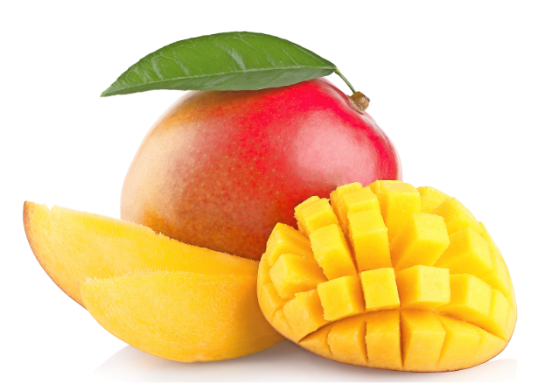
Mango
Die Mango stammt ursprünglich aus Indien und Südostasien. Auch heute noch ist Indien der größte Produzent. Neben dem Fruchtfleisch wird aus der Mango auch Öl gewonnen. Mangos sind eine wichtige Einnahmequelle für Kleinbäuerinnen und Kleinbauern, da der Anbau sehr günstig ist.

Slide 10
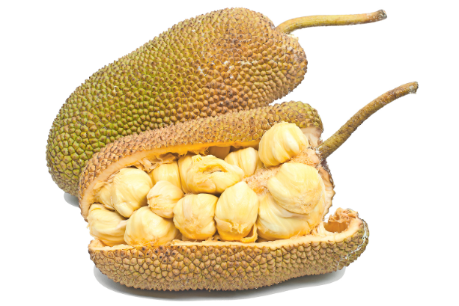
Jackfrucht
Der Jackfruchtbaum wächst in allen tropischen Gebieten der Welt. Eine Frucht kann bis zu 10 kg schwer werden. Sie wird meist gekocht und wie Gemüse zubereitet. In Indien wird aus ihr Mehl hergestellt. In den tropischen Gebieten Tansanias wird die Frucht auch von Kleinbäuerinnen und Kleinbauern angepflanzt.

Slide 11
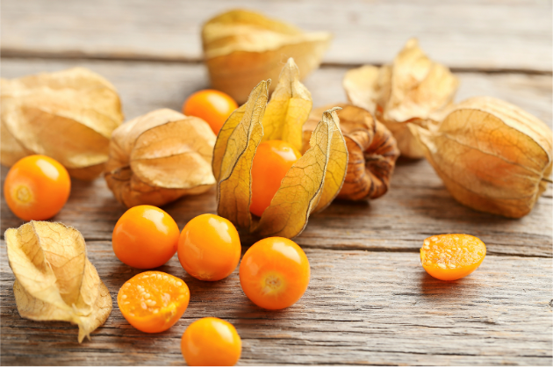
Physalis
Die Physalis kommt aus Südamerika, wo auch heute noch ihr Hauptverbreitungsgebiet ist (Peru, Bolivien, Chile). Die Beeren schmecken sehr süß und fruchtig. Der Anbau ist sehr arbeitsintensiv. In Madagaskar wurde ein Projekt gegründet, das Kleinbäuerinnen und Kleinbauern den Anbau ermöglicht. Dadurch können sie ihre wirtschaftliche Lage verbessern.

Slide 12
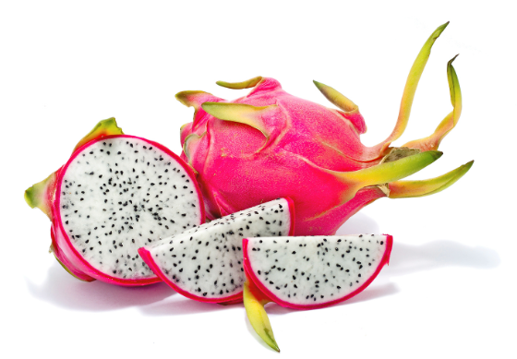
Drachenfrucht
Ursprünglich kommt die Drachenfrucht aus Mittelamerika. Heute wird sie vor allem in China, Sri Lanka und Thailand angebaut. Die Drachenfrucht schmeckt ähnlich wie eine Kiwi. Früchte aus Sri Lanka sind besonders teuer, weil sie dort nur von wenigen Bäuerinnen und Bauern angepflanzt werden.

Slide 13
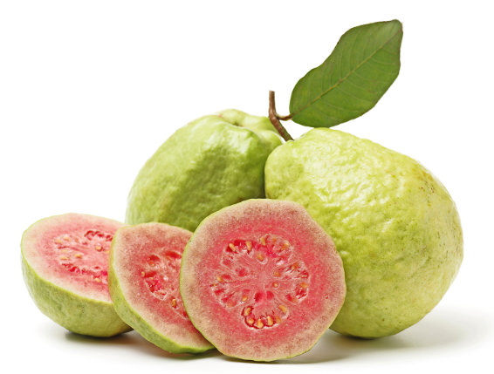
Guave
Die Guave stammt aus Mittelamerika und wird heute hauptsächlich in Mexiko und in den USA angebaut. Ihr Fruchtfleisch ist entweder rosa oder weiß. Die Früchte reifen drei bis vier Monate, können aber nur wenige Tage gelagert werden. Gekühlt sind sie zwei Wochen haltbar. In einigen Kulturen wird sie auch als Heilpflanze verwendet.

Slide 14
Impressum
© Österreichischer Bundesverlag Schulbuch GmbH & Co. KG, Wien 2023
Text: Bernhard Baldinger, Barbara Peintinger;
Fotos: Getty Images - Brand X Pictures; barmalini / Getty Images – iStockphoto; sonatali / Getty Images – iStockphoto; PauloVilela / Getty Images – iStockphoto; tashka2000 / Getty Images – iStockphoto; TiSanti / Getty Images – iStockphoto; kynny / Getty Images – iStockphoto; Viktar / Getty Images – iStockphoto; apichat_naweewong / Getty Images – iStockphoto; 5second / Getty Images – iStockphoto; Puripat1981 / Getty Images – iStockphoto; chengyuzheng / Getty Images – iStockphoto
Alle Rechte vorbehalten.
www.oebv.at
Das Werk und seine Teile sind urheberrechtlich geschützt. Der Verlag gewährt das Recht des Downloads und des Einsatzes im Unterricht. Das Herauslösen, Kopieren und Bearbeiten von Daten jeder Art ist untersagt. Das Ausdrucken und Anfertigen von Kopien ist ausschließlich für den eigenen Unterrichts-gebrauch gestattet. Urhebervermerke, Seriennummern sowie sonstige der Programmidentifikation dienende Merkmale dürfen nicht entfernt oder geändert werden. Weder das Werk noch seine Teile dürfen in ein Netzwerk gestellt oder über das Internet weiter verbreitet oder veräußert werden.
Jede Nutzung in anderen als den genannten Fällen bedarf der vorherigen schriftlichen Einwilligung des Verlages.
Hinweise zum Einsatz
Die Bildergalerie bezieht sich auf das Thema „Tropische Früchte – fair handeln“ auf den Seiten 56 und 57 im Schulbuch unterwegs 1.
Sie kann als Einstieg dienen.
Wir wünschen einen erfolgreichen Unterricht!

